Slide 1
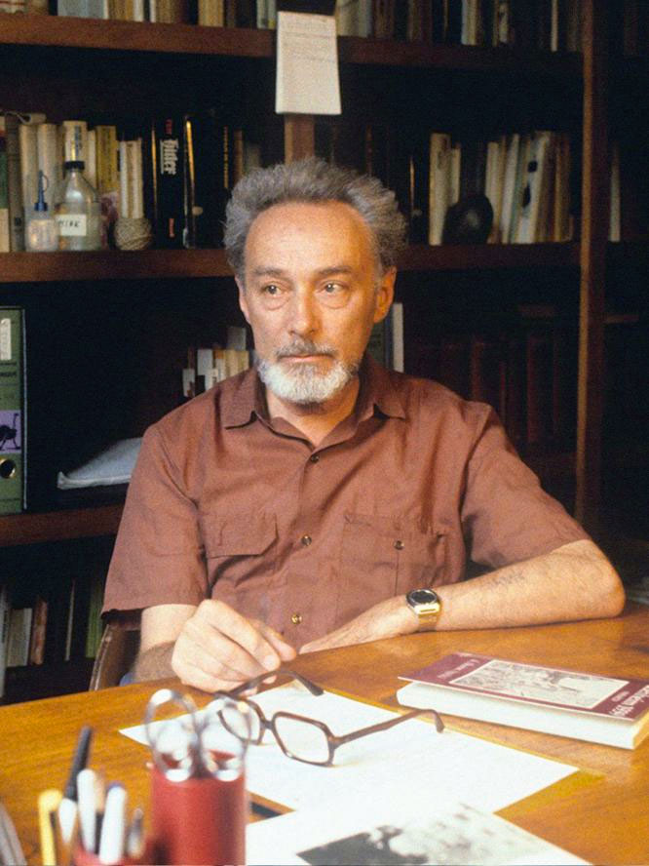
Sulla via del ritorno: storie di compagni ed etica del lavoro in Primo Levi
Alessia Ruffini
Liceo Scientifico «L. Cambi» Falconara
ADI-SD Marche «Cronache dal pianeta terra: il lavoro dell’uomo e le trasformazioni del mondo» 12 aprile 2024

Slide 2

«Per tutti questi motivi, quando un lettore si stupisce del fatto che io chimico abbia scelto la via dello scrivere, mi sento autorizzato a rispondergli che scrivo proprio perché sono un chimico: il mio vecchio mestiere si è largamente trasfuso nel nuovo».

Slide 3
L’altrui mestiere 1985
«Il rapporto che lega l’uomo alla sua professione è simile a quello che lo lega al suo paese; è altrettanto complesso, spesso ambivalente, ed in generale viene compreso appieno solo quando si spezza: con l’esilio o l’emigrazione nel caso del paese d’origine, con il pensionamento nel caso del mestiere. Ho abbandonato il mio mestiere di chimico ormai da qualche anno, ma solo adesso mi sento in possesso del distacco necessario per vederlo nella sua interezza e per comprendere quanto mi è compenetrato e quanto gli debbo.
Non intendo alludere al fatto che, durante la mia prigionia ad Auschwitz, mi ha salvato la vita, né al ragionevole guadagno che ne ho ricavato per trent’anni, né alla pensione a cui mi ha dato diritto.
Vorrei invece descrivere altri benefici che mi pare di averne tratto, e che tutti si riferiscono al nuovo mestiere a cui sono passato, cioè al mestiere di scrivere».

Slide 4
«Si impone subito una precisazione: scrivere non è propriamente un mestiere, o almeno a mio parere, non lo dovrebbe essere: è un’attività creativa, e perciò sopporta male gli orari e le scadenze, gli impegni con i clienti e i superiori.
Tuttavia scrivere è un «produrre», anzi è un trasformare: chi scrive trasforma le proprie esperienze in una forma tale da essere accessibile e gradita al «cliente» che leggerà. Le esperienze – nel senso vasto: le esperienze di vita – sono dunque una materia prima: lo scrittore che ne manca lavora a vuoto, crede di scrivere ma scrive pagine vuote.
Ora le cose che ho viste, sperimentate e fatte nella mia precedente incarnazione sono oggi, per me scrittore, una fonte preziosa di materie prime, di fatti da raccontare e non solo di fatti: anche di quelle emozioni che sono il misurarsi con la materia (che è giudice imparziale, impassibile ma durissimo: se sbagli ti punisce senza pietà) il vincere, il rimanere sconfitti».

Slide 5
«Ci sono altri benefici, altri doni che il chimico porge allo scrittore. L’abitudine a penetrare la materia, a volerne sapere la composizione e la struttura, a prevederne le proprietà ed il comportamento, conduce ad un insight, ad un abito mentale di concretezza e di concisione, al desiderio costante di non fermarsi alla superficie delle cose.
La chimica è l’arte di separare, pesare, distinguere: sono tre esercizi utili anche a chi si accinge a descrivere fatti o a dare corpo alla propria fantasia.
C’è poi un patrimonio immenso di metafore che lo scrittore può ricavare dalla chimica di oggi e di ieri, e che chi non abbia frequentato il laboratorio e la fabbrica conosce solo approssimativamente. Anche il profano sa che cosa vuol dire filtrare, cristallizzare, distillare, ma lo sa di seconda mano: non ne conosce la «passione impressa»…Anche sul piano delle comparazioni il chimico militante si trova in possesso di una insospettata ricchezza: «nero come…»; «amaro come…»; vischioso, tenace, greve, fetido, fluido, volatile, inerte, infiammabile: sono tutte qualità che il chimico conosce bene, e per ognuna di esse sa scegliere una sostanza che la possiede in misura preminente ed esemplare».

Slide 6
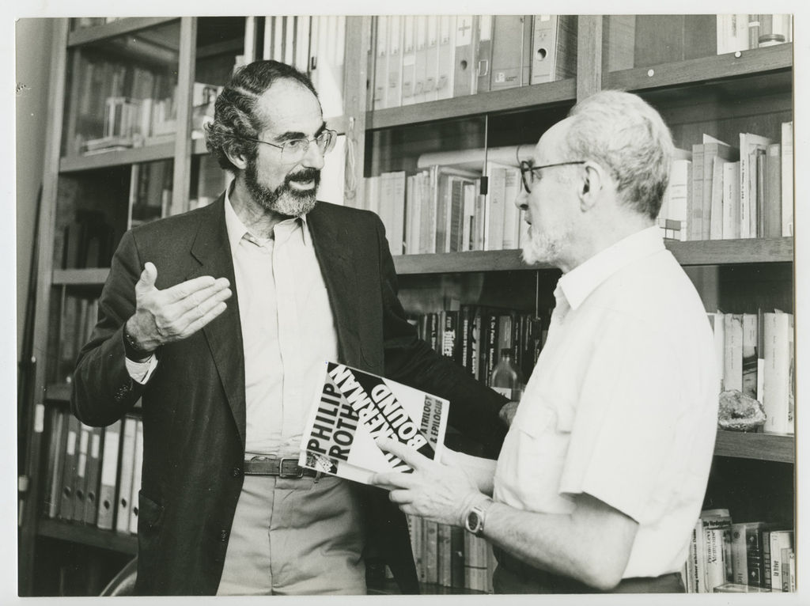

Intervista di Philip Roth a Primo Levi
Pubblicata su «La Stampa» il 26 e 27 novembre 1986.

Slide 7
Philip Roth
«Nel Sistema periodico, il tuo libro «sul sapore forte amaro» della tua esperienza di chimico, tu parli di una collega, Giulia, che spiega «la tua mania di lavorare» con il fatto che tu, poco più che ventenne eri timido con le donne e non avevi una ragazza. Ma credo si sbagliasse. La tua mania di lavorare ha un’origine più profonda. Il lavoro sembra un tema ossessivo per te, persino nel tuo libro sulla detenzione ad Auschwitz.
Arbeit Macht Frei, il lavoro rende liberi: sono le parole incise dai nazisti all’ingresso di Auschwitz. Ma il lavoro ad Auschwitz è un’orrenda parodia del lavoro, senza scopo e senza senso; è fatica come punizione, che porta a una morte tormentosa.
Si può considerare la tua intera fatica letteraria come tesa a restituire al lavoro il suo senso umano, redimendo la parola Arbeit dall’irridente cinismo con il quale i tuoi datori di lavoro l’avevano sfregiata».

Slide 8
Primo Levi
«Non credo che Giulia avesse torto nell’attribuire la mia mania di lavorare alla mia timidezza di allora con le ragazze. Questa timidezza, o inibizione, era un dato di fatto concreto, doloroso e pesante. A quel tempo, era molto più importante per me che non la passione per il lavoro: del resto, il lavoro nella fabbrica di Milano che ho descritto nel capitolo Fosforo de Il sistema periodico era un falso lavoro, in cui io non credevo.
Tuttavia, per quanto mi riguarda, sono ben consapevole che dopo il Lager il lavoro, anzi, i miei due lavori (la chimica e lo scrivere) hanno avuto, e tuttora hanno, un’importanza fondamentale nella mia vita. Sono convinto che l’uomo normale è biologicamente costruito per un’attività diretta a un fine, e che l’ozio, o il lavoro senza scopo (come l’Arbeit di Auschwitz) provoca sofferenza e atrofia.
Ma ad Auschwitz ho notato spesso un fenomeno curioso: il bisogno del «lavoro ben fatto» è talmente radicato da spingere a far bene anche il lavoro imposto, schiavistico. Il muratore italiano (Lorenzo Perrone di Fossano) che mi ha salvato la vita, portandomi cibo di nascosto per sei mesi, detestava i tedeschi, il loro cibo, la loro lingua, la loro guerra; ma quando lo mettevano a tirar su muri, li faceva dritti e solidi, non per obbedienza, ma per dignità professionale».

Slide 9
«Se questo è un uomo si conclude con un capitolo intitolato Storia di dieci giorni, nel quale tu descrivi in forma di diario, come hai resistito dal 18 al 27 gennaio del 1945 tra un piccolo manipolo di malati e moribondi nell’infermeria improvvisata del campo, dopo la fuga dei nazisti verso Ovest con circa ventimila prigionieri «sani».
Quel racconto mi suona come la storia di Robinson Crusoe all’Inferno, con te, Primo Levi, nei panni di un Crusoe che strappa ciò che gli serve per vivere ai magmatici avanzi di un’isola irriducibilmente spietata.
Ciò che mi ha colpito in quel capitolo, come in tutto il libro, è quanto il pensare abbia contribuito a farti sopravvivere, il pensare di una mente pratica, umana, scientifica.
La tua non mi pare sopravvivenza determinata da una animalesca resistenza biologica o da straordinaria fortuna, ma radicata semmai nel tuo mestiere, nel tuo lavoro, nella tua condizione professionale: nell’uomo della precisione, nell’uomo che verifica esperimenti e cerca il principio dell’ordine, posto di fronte al perverso capovolgimento di tutto ciò che per lui era un valore.
Sì il pezzo di una macchina infernale, ma un pezzo numerato di un’intelligenza metodica che deve sempre «capire». Ad Auschwitz dici a te stesso: «penso troppo» per resistere, «sono troppo civilizzato».
Ma secondo me, l’uomo civilizzato che pensa troppo è inscindibile dal sopravvissuto. Lo scienziato ed il superstite sono la stessa cosa».
Philip Roth

Slide 10
Primo Levi
«Benissimo! Hai colpito nel segno. È proprio vero che, in quei memorabili dieci giorni del gennaio del 1945, io mi sono sentito come Robinson Crusoe, ma con un’importante differenza. Robinson si era messo al lavoro per la sua individuale sopravvivenza; io ed i miei due compagni francesi eravamo consci, e felici, di lavorare finalmente per uno scopo giusto ed umano, quello di salvare le vite dei nostri compagni ammalati.
Ricordo di aver vissuto il mio anno di Auschwitz in una condizione di spirito eccezionalmente viva. Non so se questo dipenda dalla mia formazione professionale, o da una mia insospettata vitalità, o da un istinto salutare: di fatto non ho mai smesso di registrare il mondo e gli uomini intorno a me tanto da serbarne ancora oggi un’immagine incredibilmente dettagliata.
Avevo un desiderio intenso di capire, ero costantemente invaso da una curiosità che ad alcuni è parsa addirittura cinica, quella del naturalista che si trova trasportato in un ambiente mostruoso ma nuovo, mostruosamente nuovo».

Slide 11
Philip Roth
«In Se questo è un uomo la descrizione e l’analisi del tuo atroce ricordo del «gigantesco esperimento biologico e sociale» fatto dai tedeschi sono controllate, con grande puntualità, da un interesse quantitativo per i modi in cui un uomo può venire trasformato o disgregato, e può perdere le sue proprietà caratteristiche come una sostanza che si decompone per una reazione chimica.
Se questo è un uomo equivale alle memorie di un teorico della biochimica morale che sia stato precettato come organismo-campione per essere sottoposto alla più bieca sperimentazione di laboratorio.
La persona prigioniera nel laboratorio dello scienziato folle riassume in sé lo scienziato razionale.
Un’anima sola, capace e senza saldature: che non sono inscindibili soltanto il sopravvissuto e lo scienziato, ma anche lo scrittore e lo scienziato».

Slide 12
Primo Levi
«Più che una domanda è una diagnosi…Ho vissuto il Lager nel modo più razionale che potevo, e ho scritto Se questo è un uomo sforzandomi di spiegare ad altri, e a me stesso, i fatti in cui ero stato coinvolto, ma senza precisi intenti letterari.
Il mio modello, o se preferisci il mio stile, era quello del «weekly report», che si usa fare nelle fabbriche: deve essere coinciso, preciso, e scritto in un linguaggio accessibile a tutti i livelli della gerarchia aziendale. Non certo un linguaggio scientifico: del resto scienziato avrei voluto diventare, ma la guerra ed il Lager me lo hanno impedito, ed ho dovuto accontentarmi di essere un tecnologo durante tutta la mia vita professionale.
Sono d’accordo con te sul fatto che ho «una sola anima senza saldature», e ancora una volta ti ringrazio. La mia affermazione che «due anime sono troppe», è per metà uno scherzo, ma per l’altra metà allude a cose molto serie. Ho vissuto in fabbrica per quasi trent’anni, e devo ammettere che non c’è contraddizione fra l’essere un chimico e essere uno scrittore: anzi c’è un reciproco rinforzo
Tutti questi affari sono brutalmente incompatibili con lo scrivere, che esige una certa pace dell’anima, perciò mi sono veramente sentito «nato una seconda volta» quando ho raggiunto l’età della pensione ed ho potuto dare le mie dimissioni, rinunciando così alla mia anima numero uno».

Slide 13
Philip Roth
«Il seguito di Se questo è un uomo è La tregua. Il tema è il tuo viaggio di ritorno da Auschwitz in Italia. C’è davvero una dimensione mitica in questo tormentato viaggio, specialmente nella storia del tuo lungo periodo di «gestazione» in Unione Sovietica, in attesa di essere rimpatriato.
Ciò che sorprende de La tregua - che avrebbe potuto, e comprensibilmente, essere stata improntata al lutto, a un’inconsolabile disperazione – è l’esuberanza.
La tua riconciliazione con la vita si compie in un mondo che a tratti pareva simile al caos primordiale. Eppure tu vi appari straordinariamente interessato a tutto, pronto a ricavare da tutto divertimento e cultura al punto che mi sono domandato se, nonostante la fame, il freddo e le ansie, persino nonostante i ricordi, davvero tu abbia mai vissuto mesi migliori di quelli che definisci «una parentesi di disponibilità illimitata, un provvidenziale ma irripetibile regalo del destino».

Slide 14
Primo Levi
«Un mio amico, ottimo medico, mi ha detto molti anni fa. «I tuoi ricordi di prima e di dopo sono in bianco e nero; quelli di Auschwitz e del viaggio di ritorno sono in technicolor».
Aveva ragione. La famiglia, la casa e la fabbrica sono cose buone in sé, ma mi hanno privato di qualcosa di cui ancora oggi sento la mancanza, cioè dell’avventura. Il mio destino ha voluto che io trovassi l’avventura proprio in mezzo al disordine dell’Europa devastata dalla guerra.
Perciò quando mi sono trovato sradicato, ho certo provato sofferenza; ma questa è stata compensata dal fascino dell’avventura, dagli incontri umani, dalla dolcezza della convalescenza da morbo di Auschwitz.

Slide 15
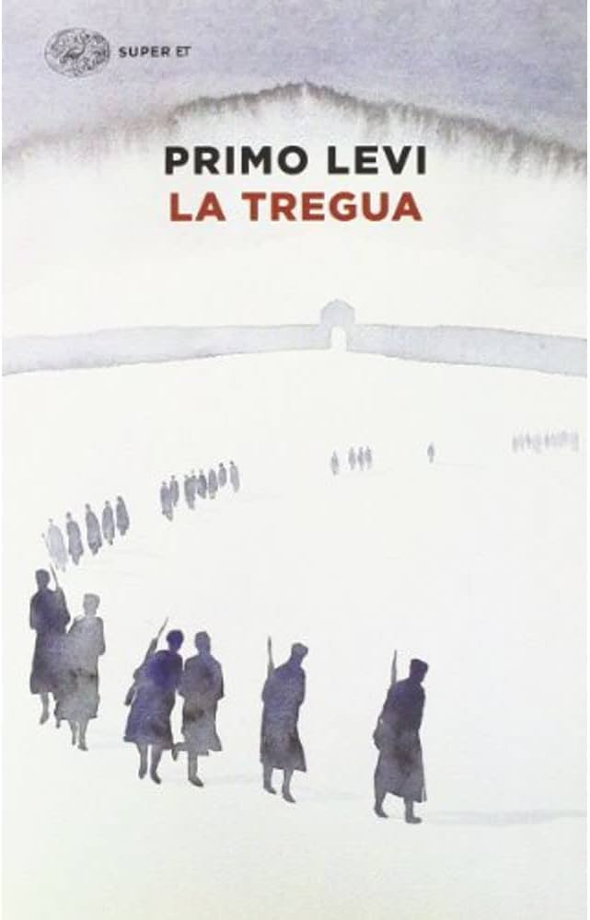
Una moderna Odissea
Il respiro collettivo di un’opera dall’impianto epico;
La genesi orale della narrazione;
Il tema dello straniero – alterità – diversità. L’io narrante come «naufrago» e l’altro come «alter o alius»;
Il tòpos del ritorno in patria – motivi odeporico e identitario che collimano con il lavoro;
La schidionata di esperienze ed incontri – modello del meta-racconto;
La dimensione avventurosa, a tratti, picaresca che sospinge l’itinerario dei deportati, in un continuo differimento della destinazione;
La natura irragionevole ed arbitraria dell’erranza sul suolo dell’Europa orientale;
Il tema della comunicazione in un sostrato multiculturale dominato dalla grande varietà linguistica: idiomi nazionali, forme vernacolari, afasia;

Slide 16
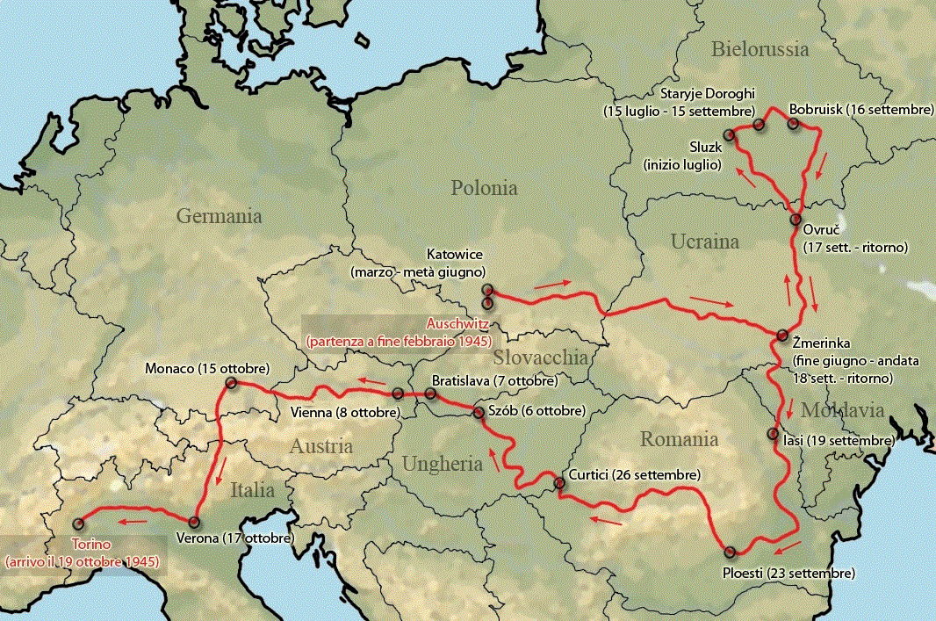
L’erranza nell’Europa medio-orientale fino alla Russia Bianca.

Slide 17
IL GRECO
«Non posso dire di ricordare esattamente come e quando il mio greco scaturì dal nulla. In quei giorni e in quei luoghi, poco dopo il passaggio del fronte, un vento alto spirava sulla faccia della terra: il mondo intorno a noi sembrava ritornato al Caos primigenio, e brulicava di esemplari umani scaleni, difettivi, abnormi; e ciascuno di essi si agitava in moti ciechi o deliberati, in ricerca affannosa della propria sede, della propria sfera, come poeticamente si narra delle particelle dei quattro elementi nelle cosmogonie degli antichi».
«E c’era finalmente il greco, con cui il destino doveva congiungermi per un’indimenticabile settimana randagia. Si chiamava Mordo Nahum, e a prima vista non presentava nulla di notevole, salvo le scarpe (di cuoio, quasi nuove, di modello elegante: un vero portento, dato il tempo e il luogo) e il sacco che portava sul dorso, che era di mole cospicua e di peso corrispondente, come io stesso avrei dovuto constatare nei giorni che seguirono.
Oltre alla sua lingua, parlava spagnolo (come tutti gli ebrei di Salonicco), francese, un italiano stentato ma di buon accento, e, seppi poi il turco, il bulgaro e un po’ di albanese.
Aveva quarant’anni: era di statura piuttosto alta, ma camminava curvo, con la testa in avanti come i miopi. Rosso di pelo e di pelle, aveva grossi occhi scialbi ed acquosi e un gran naso ricurvo: il che conferiva all’intera sua persona un aspetto insieme rapace e impedito, quasi di uccello notturno sorpreso dalla luce, o di pesce da preda fuori del suo naturale elemento».

Slide 18
«Il mio non era un greco qualunque, era visibilmente un maestro, un’autorità, un super-greco…Aveva compiuto un miracolo, aveva creato un’atmosfera. Sapeva di che cosa si parla in italiano. Mi sbalordì: si dimostrò esperto di ragazze e di tagliatelle, di Juventus e di musica lirica, di guerra e di blenorragia, di vino e di borsa nera, di motociclette e di espedienti. Sapevo che non era altro se non un mercante un po’ furfante, esperto nel raggiro, e privo di scrupoli, egoista e freddo: eppure sentivo fiorire in lui, favorito dalla simpatia dell’uditorio, un calore nuovo, un’umanità insospettata, singolare ma genuina, ricca di promesse».
«Fondamento della sua etica era il lavoro, che egli sentiva come sacro dovere, ma che intendeva in senso molto più ampio. Era lavoro tutto e solo ciò che porta a guadagno senza limitare la libertà. Il concetto di lavoro comprendeva quindi , oltre ad alcune attività illecite, anche ad esempio il contrabbando, il furto, la truffa (non la rapina: non era un violento).
Considerava invece riprovevoli, perché umilianti tutte le attività che non comportano iniziativa né rischio, o che presuppongono una disciplina e una gerarchia: qualunque rapporto di impiego, qualunque prestazione d’opera, che egli, anche se ben retribuita assimilava in blocco al lavoro servile.
Ma non era lavoro servile arare il proprio campo o vendere false antichità in porto ai turisti.
Quanto alle attività più elevate dello spirito, al lavoro creativo, non tardai a comprendere che il greco era diviso. Si trattava di giudizi delicati da dare caso per caso».

Slide 19
«Si sentiva anzi in vena benevolmente pedagogica; a mano a mano che passavano le ore, il tono del suo discorso andava insensibilmente intiepidendosi, e in parallelo andava mutando il rapporto che ci univa: da padrone-schiavo a mezzogiorno, a titolare-salariato all’una, a maestro-discepolo alle due, a fratello maggiore-minore alle tre.
Il discorso tornò sulle mie scarpe, che nessuno dei due, per ragioni diverse, poteva dimenticare. Mi spiegò che essere senza scarpe è una colpa molto grave. Quando c’è la guerra, a due cose bisogna pensare prima di tutto: in primo luogo alle scarpe, in secondo alla roba da mangiare; e non viceversa, come ritiene il volgo: perché chi ha le scarpe può andar in giro a trovar da mangiare, mentre non vale l’inverso. – Ma la guerra è finita, - obiettai: e la pensavo finita, come molti in quei mesi di tregua, in un senso molto più universale di quanto si osi pensare oggi. – Guerra è sempre, - rispose memorabile Mordo Nahum».
«Era venuto il Lager per entrambi: io lo avevo percepito come un mostruoso stravolgimento, una anomalia laida della mia storia e della storia del mondo; lui, come una triste conferma di cose notorie. «Guerra è sempre», l’uomo è lupo all’uomo: vecchia storia. Dei suoi due anni di Auschwitz non mi parlò mai.

Slide 20
CESARE
«Avevo conosciuto Cesare negli ultimi giorni di Lager, ma era un altro Cesare. Nel campo di Buna abbandonato dai tedeschi la camera degli infettivi, in cui i due francesi ed io eravamo riusciti a sopravvivere e ad instaurare una parvenza di civiltà, rappresentava un’isola di relativo benessere: nel reparto contiguo, il reparto dei dissenterici, la morte dominava incontrastata…Giunsi infine alla parete divisoria, in fondo alla corsia, e trovai chi cercavo. Erano due italiani in una sola cuccetta, stretti fra loro in un viluppo per difendersi dal gelo: Cesare e Marcello.
Cesare, invece, lo conoscevo appena, poiché era arrivato a Buna da Birkenau pochi mesi prima. Mi chiese acqua prima che cibo: acqua perché da quattro giorni non beveva, e lo bruciava la febbre e la dissenteria lo svuotava».
«Non che Cesare tenga molto ad agire legalmente: ma gli piacciono le eleganze, i virtuosismi, mettere il prossimo nel sacco senza farlo soffrire. Eravamo entrati a Katowice allegri come scolari in vacanza, ma il nostro umore spensierato urtava ad ogni passo con lo scenario in cui ci addentravamo».

Slide 21
«Mi spiegò il suo sentimento: con me era amico, e non mi chiedeva niente, se volevo potevo andare sul mercato con lui, magari dargli una mano e imparare il mestiere, ma era indispensabile che lui si trovasse un vero socio, che disponesse di un piccolo capitale e di una certa esperienza. Anzi per verità lo aveva già trovato, un certo Giacomantonio dalla faccia da galera, suo vecchio conoscente di San Lorenzo».
«Assistere alle imprese di Cesare, anche alle più modeste e triviali, costituiva un’esperienza unica, uno spettacolo vivo e corroborante che mi riconciliava con il mondo, e riaccendeva in me la gioia di vivere che Auschwitz aveva spenta».
«Cesare, benché avesse poco più di vent’anni, vantava una preparazione merceologica sorprendente, paragonabile a quella del greco. Ma superate le analogie superficiali, mi resi conto ben presto che fra il greco e lui correva un abisso. Cesare era pieno di calore umano, sempre, in tutte le ore della sua vita, e non solo fuori orario come Mordo Nahum. Per Cesare il «lavoro» era una sgradevole necessità, o una divertente occasione di incontri, e non una gelida ossessione, né una luciferesca affermazione di se stesso. L’uno era libero, l’altro schiavo di sé; l’uno avaro e ragionevole, l’altro prodigo ed estroso.
Il greco era un lupo solitario, in eterna guerra contro tutti, vecchio anzitempo, chiuso nel cerchio della sua ambizione trista; Cesare era un figlio del sole, amico di tutto il mondo, non conosceva l’odio, né il disprezzo, era vario come il cielo, festoso, furbo e ingenuo, temerario e cauto, molto ignorante, molto innocente e molto civile».

Slide 22
IL RISVEGLIO
«Giunsi a Torino il 19 ottobre, dopo trentacinque giorni di viaggio: la casa era in piedi, tutti i familiari vivi, nessuno mi aspettava. Ero gonfio, barbuto e lacero, e stentai a farmi riconoscere. Ritrovai gli amici pieni di vita, il calore della mensa sicura, la concretezza del lavoro quotidiano, la gioia liberatrice del raccontare.
Ritrovai un letto largo e pulito, che a sera (attimo di terrore) cedette morbido sotto il mio peso.
Ma solo dopo molti mesi svanì in me l’abitudine di camminare con lo sguardo fisso al suolo, come per cercarvi da mangiare o da intascare presto e vendere per pane; e non ha cessato di visitarmi, ad intervalli ora fitti, ora radi, un sogno pieno di spavento.
È un sogno entro un altro sogno, vario nei particolari, unico nella sostanza. Sono a tavola con la famiglia, o con amici, o al lavoro, o in una campagna verde: in un ambiente insomma placido e disteso, apparentemente privo di tensione e di pena; eppure provo un’angoscia sottile e profonda, la sensazione definita di una minaccia che incombe. E, infatti, al procedere del sogno, a poco a poco o brutalmente, ogni volta in modo diverso, tutto cade e si disfa intorno a me, lo scenario, le pareti, le persone, e l’angoscia si fa più intensa e precisa. Tutto ora volto in caos: sono al centro di un nulla grigio e torbido, ed ecco, io so che cosa questo significa: sono di nuovo in Lager, e nulla era vero all’infuori del Lager.
Il resto era breve vacanza, o inganno dei sensi, sogno: la famiglia, la natura in fiore, la casa. Ora questo sogno intero, il sogno di pace è finito, e nel sogno esterno, che prosegue gelido, odo risuonare una voce ben nota; una sola parola, non imperiosa, anzi breve, sommessa. È il comando dell’alba di Auschwitz, una parola straniera, temuta e attesa: alzarsi, «Wstawac’».

